Slide 1
Índice de Documentación - Production Code
Generado el 24 de November de 2025

Slide 2
Resumen Ejecutivo
Documento: Índice de Documentación - Production Code
Secciones: 35
Tablas: 0
Palabras: 617

Slide 3
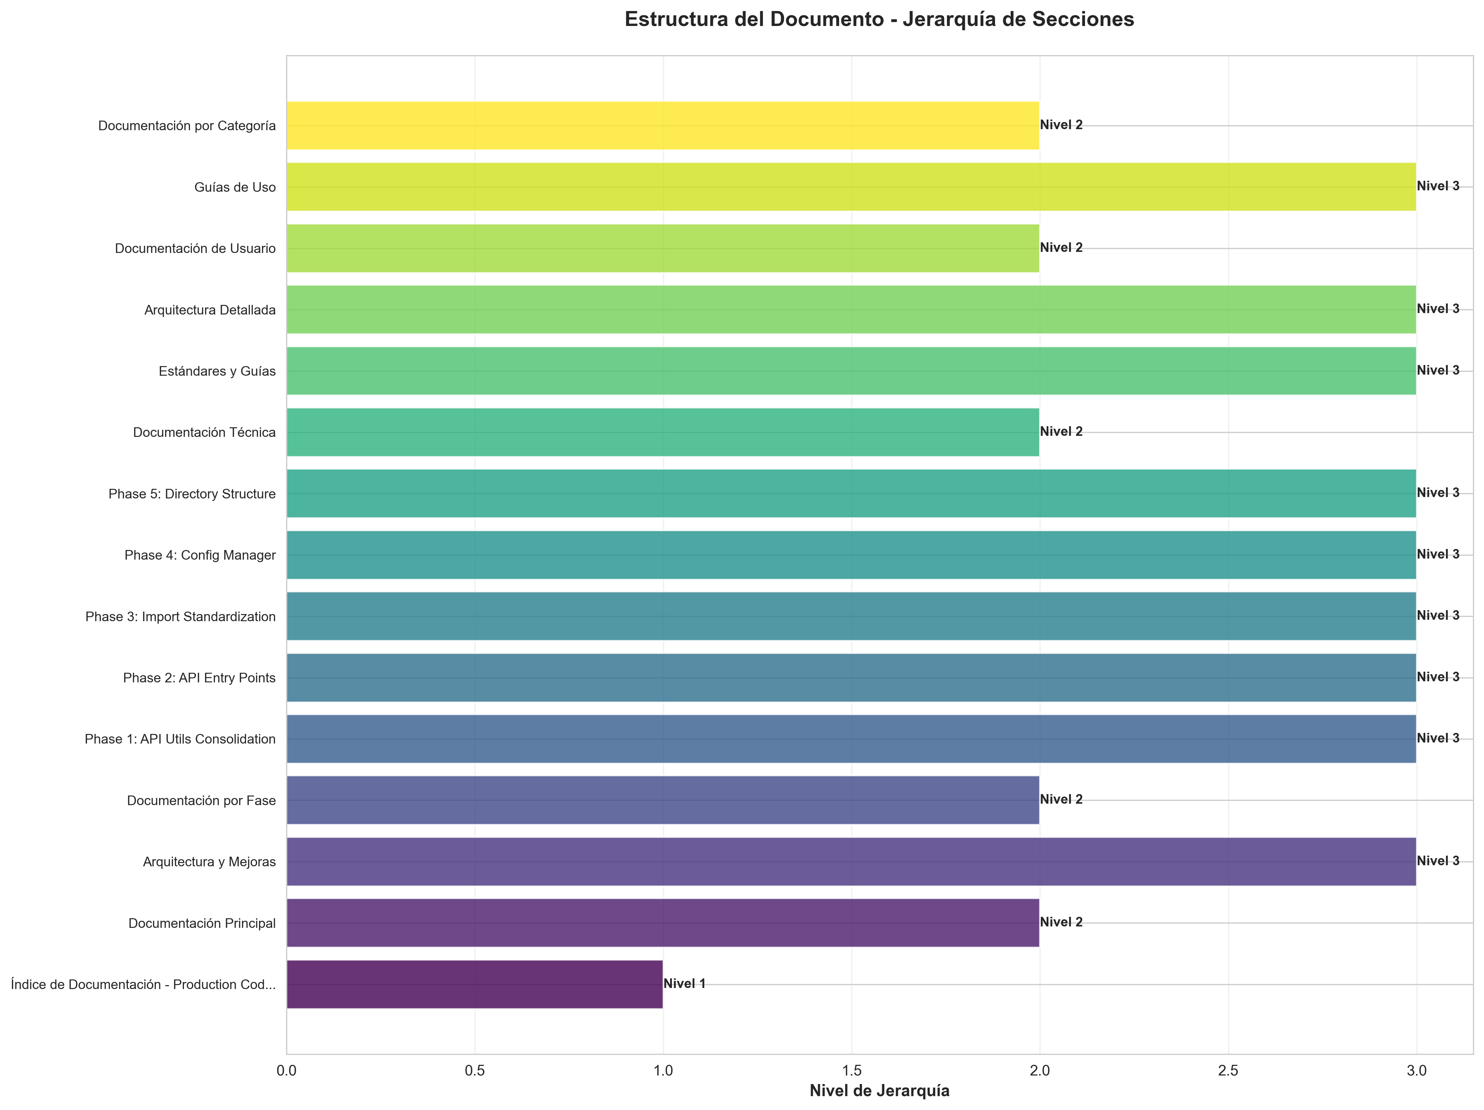

Slide 4
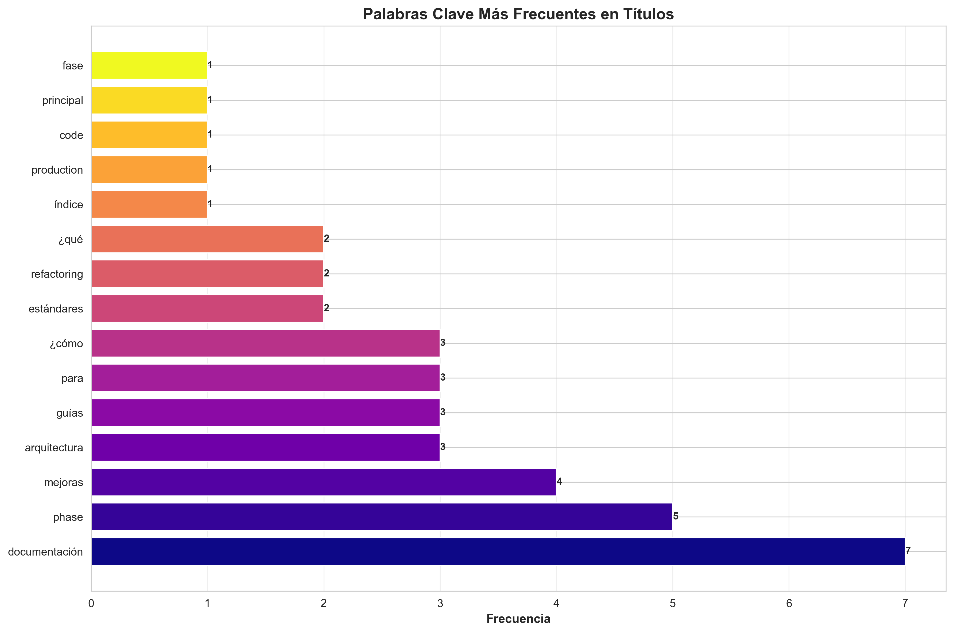

Slide 5
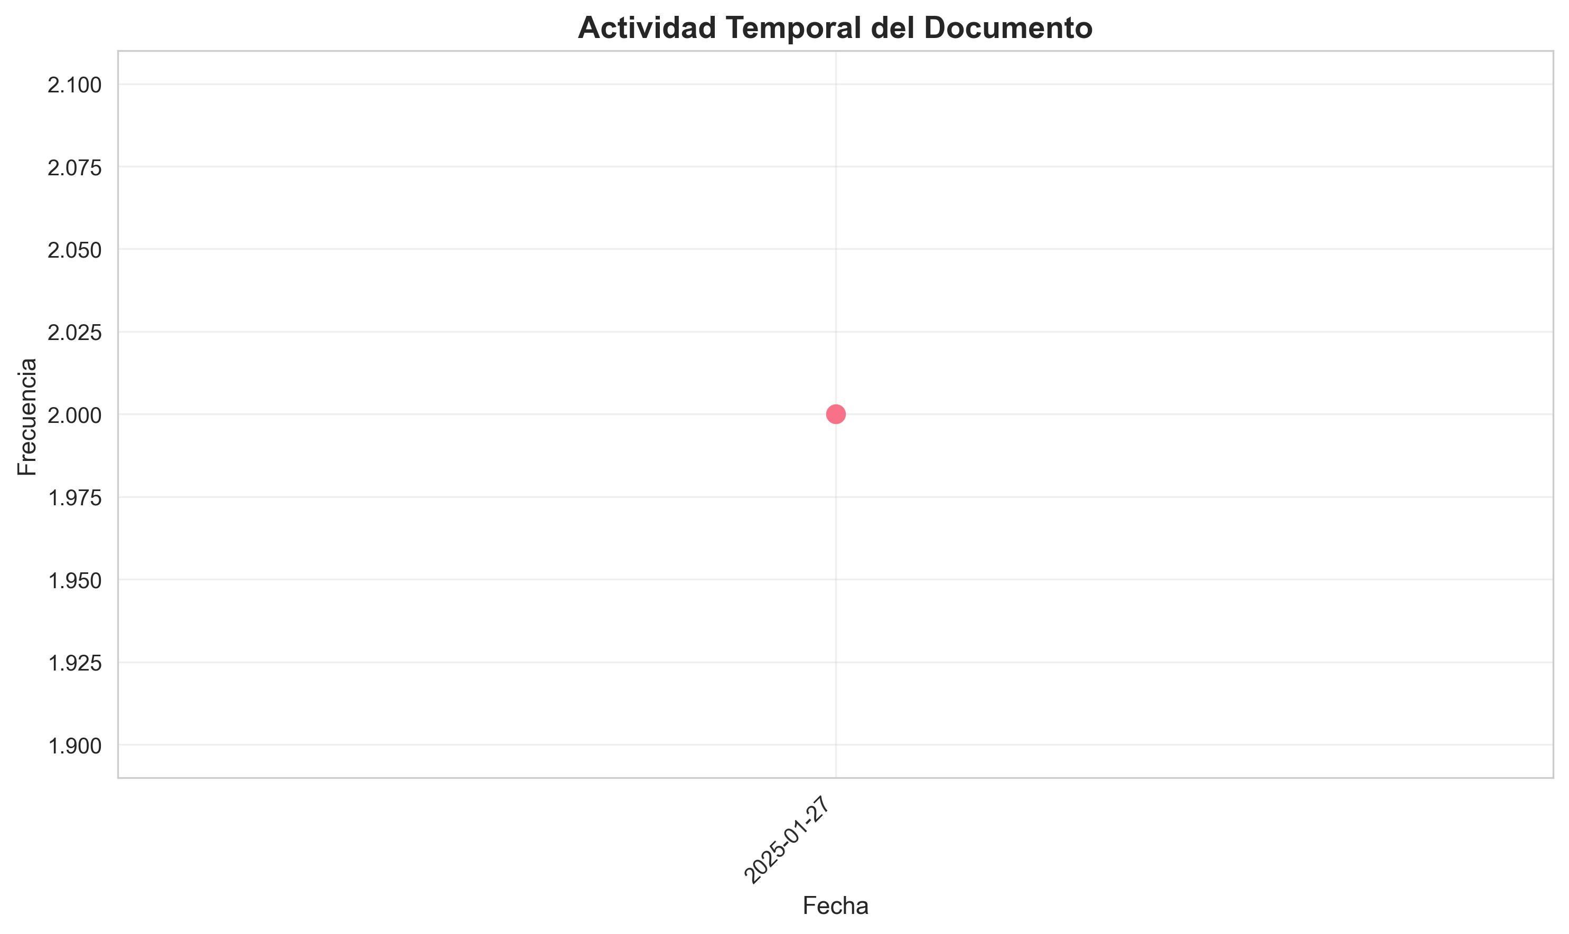

Slide 6
Índice de Documentación - Production Code

Slide 7
Documentación Principal

Slide 8
Arquitectura y Mejoras
1. **`RESUMEN_FINAL_MEJORAS.md`** - **EMPEZAR AQUÍ**
2. **`MEJORAS_ARQUITECTURA_COMPLETAS.md`**

Slide 9
Documentación por Fase

Slide 10
Phase 1: API Utils Consolidation

Slide 11
Phase 2: API Entry Points

Slide 12
Phase 3: Import Standardization

Slide 13
Phase 4: Config Manager

Slide 14
Phase 5: Directory Structure

Slide 15
Documentación Técnica

